Slide 1
Aktualno stanje razvoja Eurokoda za staklene konstrukcije
HRVATSKA KOMORA INŽENJERA GRAĐEVINARSTVA
Dani Hrvatske komore inženjera građevinarstva Opatija, 2019.
Nebojša Buljan
Nebojša Buljan, dipl.ing.građ., RI ISA d.o.o., Rijeka
Notes:
1

Slide 2
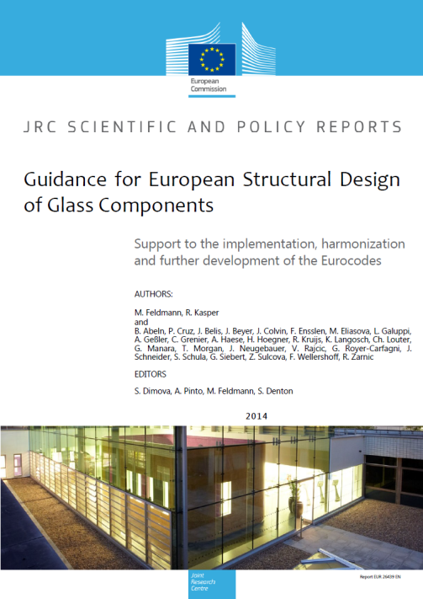
CEN
Europski odbor za normizaciju
(European Committee for Standardization)
TC 250
Tehnički odbor za konstrukcijske Eurokodove
SC 11 (2016.)
Tehnički pododbor za konstrukcijsko staklo
Mandat za izradu TS i Eurokoda 10 za konstrukcijsko staklo. Objava EC10 predviđena za 2022-2023.
U lipnju 2018. projektni tim predao je prijedlog tehničke specifikacije za konstrukcijsko staklo prCEN/TS xxxx-1(2, 3):2018

Slide 3
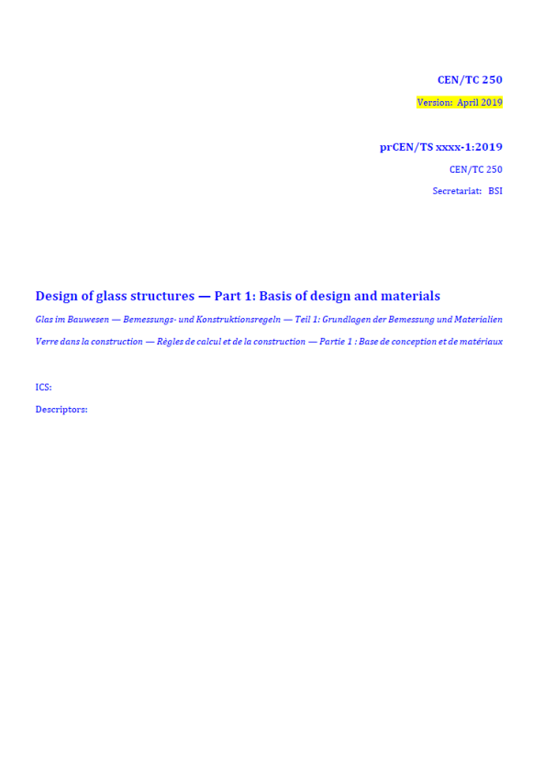
SC 11 nastavlja rad na prCEN/TS xxxx-1(2, 3):2018
Konačna verzija predviđena za kraj 2019.
U radu SC 11 mogu sudjelovati delegati svih 34 europskih zemalja članica CEN-a
Hrvatske članove delegira HZN
Hrvatski zavod za norme
Tekst prCEN/TS xxxx-1(2, 3):2019 se revidira na redovitim sastancima SC11. Sastanci su dvodnevni i organiziraju se svaka 2-3 mjeseca.
Zadnji sastanak održan 29.-30. travnja na Građevinskom fakultetu u Rijeci.

Slide 4
Usporedna regulativa:
CEN/TC250 Structural Eurocodes:
prCEN/TS xxxx-1(-2-3):2019 Design of glass structures
(Projektiranje staklenih konstrukcija)
CEN/TC129 Glass in building:
FprEN 16612:2019 Glass in building – Determination of the lateral load resistance of glass panes by calculation
(Proračunsko određivanje otpornosti staklenih ploča na okomita opterećenja)
Prethodno prEN 13474, od 01/1999
Tehnički propis za staklene konstrukcije (TPSK - NN 53/2017)
Hrvatska je jedna od rijetkih europskih zemalja koja ima moderni propis za staklene konstrukcije!
Tehnički propis za građevinske konstrukcije (TPGK - NN 17/2017) pokriva materijale i djelovanja za koja postoje eurokodovi.
TPSK je, zbog nedostatka eurokoda, morao obuhvatiti osnovna pravila za proračun staklenih konstrukcija, odnosno nadomjestiti eurokod.

Slide 5
Bitna razlika – obuhvat:
prCEN/TS xxxx-1(-2-3):2019
FprEN 16612:2019
TPSK
Svi konstrukcijski stakleni elementi
Razred posljedica (consequence class) prema EN1990:2011: dodatak B.3.1
CC1
CC2
CC3
Nekonstrukcijski stakleni elementi
Razred posljedica
<CC1 (CC0a, CC0b...)
Staklena ispuna kontinuirano oslonjena na 2, 3 ili 4 stranice (npr. prozorsko staklo)
Nisu konzolne staklene ograde!
Konstrukcijski i nekonstrukcijski stakleni elementi
Razred posljedica
<CC1
CC1
CC2
Nije CC3!
Razred II - III
Razred I (II)
Nacionalna legislativna tijela trebaju odrediti razredbu
Moguće je na jednoj zgradi dio stakala računati prema FprEN 16612, a drugi dio prema Eurokodu (prCEN/TS)!!!
Ekonomičnost proračuna različita!
TPSK: Razred staklenih konstrukcija (čl. 24):
I - <CC1 (CC0a, CC0b...)
II – CC1
III – CC2

Slide 6
Tehnička specifikacija prCEN/TS xxxx:
Design of glass structures (Projektiranje staklenih konstrukcija)
sastoji se od 3 dijela:
prCEN/TS xxxx-1:2019: Design of glass structures – Part 1: Basis of design and materials
(Projektiranje staklenih konstrukcija - Dio 1: Osnove projektiranja i materijala)
prCEN/TS xxxx-2:2019: Design of glass structures – Part 2: Out-of-plane loaded glass components
(Projektiranje staklenih konstrukcija – Dio 2: Dijelovi opterećeni van vlastite ravnine)
prCEN/TS xxxx-3:2019: Design of glass structures – Part 3: Design of in-plane loaded glass components and their mechanical joints
(Projektiranje staklenih konstrukcija - Dio 3: Projektiranje dijelova opterećenih u vlastitoj ravnini i njihovih mehaničkih spojeva)

Slide 7
prCEN/TS xxxx-1:2019: Part 1: Basis of design and materials
(Dio 1: Osnove projektiranja i materijala)
Osnovna pravila za proračun staklenih konstrukcija i dijelova (components)
Djelovanja i njihove kombinacije
Svojstva materijala
Trajnost
Robusnost
Ispitivanje
Staklo je specifični materijal, različit od ostalih građevinskih materijala.
Staklo se slomi bez prethodne najave (nema plastifikacije), zbog koncentracija naprezanja oko površinske pukotine.
Slom stakla je probabilistička pojava i otpornost stakla je statistička vjerojatnost sloma, a staklo se može slomiti i pri djelovanju manjeg intenziteta.
Staklo se može slomiti pri udaru tvrdog tijela male energije ili zbog površinske ogrebotine.
Robusnost je osnovno pravilo pri projektiranju staklenih konstrukcija!
(Robusnost je svojstvo konstrukcije da izdrži nepovoljne i nepredviđene događaje bez oštećenja i posljedica neproporcionalnih uzroku oštećenja.)

Slide 8
prCEN/TS xxxx-1:2019
Razredba:
TS obuhvaća staklene dijelove svrstane u razred posljedica CC1, CC2 ili CC3.
Pojedini stakleni dio može biti svrstan u isti, viši ili niži razred posljedica nego li je cijela građevina.
Pravilo za razredbu staklenog dijela može odrediti nacionalni dodatak (NAD), zahtjev projektanta ili odgovarajuće nacionalno pravilo
Granična stanja:
Osim graničnog stanja nosivosti i graničnog stanja uporabljivosti uvode se
FLS - Granično stanje sloma (Fracture Limit State)
Sigurnost prilikom sloma (npr. pad krhotina, oslobođena energija)
PFLS – Granično stanje nakon sloma (Post Fracture Limit State)
Sigurnost nakon sloma, kroz određeni vremenski period do osiguranja ili popravka.
Podjela na PFLS-a (najmanje jedna staklena ploča nije slomljena)
i PFLS-b (sve staklene ploče su slomljene – u pravilu se dokazuje ispitivanjem)
Zbog lomljivosti stakla, preporuča se da projektiranje započne od razmatranjem FLS i PFLS zahtjeva.
Projektiranjem FLS i PFLS kriterija ispunjavaju se zahtjevi za dopuštanjem oštećenja i redundancijom.

Slide 9
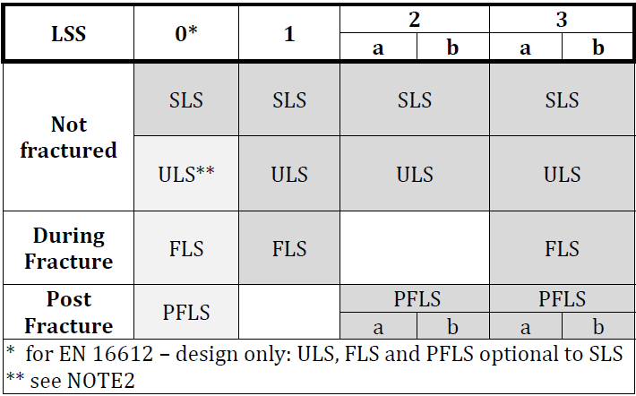
prCEN/TS xxxx-1:2019
Scenariji graničnih stanja (LSS – Limit State Scenario):
Dodatno na razredbu prema razredu posljedica, staklene konstrukcije i dijelovi moguće je grupirati prema scenariju graničnih stanja:
Primjeri:
LSS0: ispuna i prozorsko staklo – EN 16612
LSS1: vertikalno ostakljenje sa zaštitom od pada
LSS2: nadstrešnice, svjetlarnici, konzolne ograde
LSS3: podovi, grede, zidovi, stupovi
LSS može odrediti nacionalni dodatak (NAD), zahtjev projektanta ili odgovarajuće nacionalno pravilo

Slide 10
prCEN/TS xxxx-1:2019
Okolišna i klimatska djelovanja:
Djelovanja specifična za izolacijsko staklo jer mijenjaju pritisak plina unutar komore izolacijskog stakla.
Promjena pritiska unutar komore izazvana promjenom atmosferskog pritiska i promjenom temperature mogu se smatrati jedinstvenim promjenjivim djelovanjem.
Promjena pritiska zbog razlike u nadmorskoj visini mjesta proizvodnje i mjesta ugradbe je stalno djelovanje.
Kombinacijski faktori za okolišna i klimatska djelovanja:
Parcijalni i kombinacijski faktori za ostala djelovanja su određeni u EN 1990.
Kombinacijski faktori za granično stanje sloma (FLS) određuju se u skladu sa EN 1990 za izvanrednu proračunsku situaciju.
Kombinacijski faktori za granično stanje poslije sloma (PFLS) određuju se u skladu sa EN 1990 za izvanrednu proračunsku situaciju, ali sa ψ₂ = 0,2.
ψ_{cp,0} | ψ_{cp,1} | ψ_{cp,2}
0,3 | 0,3 | 0,0

Slide 11
prCEN/TS xxxx-1:2019
Proračunska otpornost stakla:
Uključene su staklene ploče debljine od 2 do 25 mm, od natrij-kalcij-silikatnog stakla i borosilikatnog stakla. Za proračun se koriste nominalne debljine stakla.
Dopušteno je odabrati druge vrijednosti prema NAD.
Specifičnosti stakla:
Vjerojatnost loma ovisi o vjerojatnosti pojave kritične pukotine i njenoj koincidenciji sa najvećim vlačnim naprezanjima. Stoga staklo u zoni mehaničke obrade (rubovi, urezi i rupe) ima prividno manju proračunsku otpornost.
Napetosna korozija: uz konstantno vlačno naprezanje iznad praga rasta pukotina K_{I0} (faktora intenzivnosti naprezanja), s vremenom dolazi do rasta pukotine do sloma. Stoga proračunska otpornost stakla ovisi o duljini trajanja djelovanja.
Prednaprezanje se zamjenjuje povećanom karakterističnom savojnom čvrstoćom prednapregnutog stakla, što je usvojeno i u odgovarajućim normama za proizvod. Proračunska metoda pri kojoj bi prednaprezanje bilo među djelovanjima nije usklađena sa normama za proizvod. Norme za proizvod ne definiraju kompresiju od prednaprezanja, već prividnu savojnu čvrstoću prednapregnutog materijala.

Slide 12
prCEN/TS xxxx-1:2019
Ponuđene su mnoge metode za proračunsku otpornost stakla f_{g,d}, a na sastanku u Rijeci su odabrane dvije:
Pojednostavljena proračunska metoda:
gdje je:
k_{ed} – faktor obrade ruba
k_{ed,p} – faktor prednaprezanja ruba
k_{sp} – faktor površinske obrade
k_{r} – faktor redundancije za laminirano (uslojeno) staklo (k_{r} =1,1 za laminirano
staklo bez utjecaja sprezanja)
k_{mod} – faktor trajanja djelovanja (samo za normalno staklo, za ostala stakla 1,0)
f_{g,k} – karakteristična savojna čvrstoća stakla
γ_{M} – Parcijalni faktor za materijal
β – faktor varijacije prednapregnutog stakla (β=0,83)

Slide 13
prCEN/TS xxxx-1:2019
Detaljna proračunska metoda:
gdje je:
k_{e} – faktor obrade ruba
k_{mod} – faktor trajanja djelovanja
k_{sp} – faktor površinske obrade
λ_{A} – faktor površine ploče
λ_{l} – faktor duljine ruba
f_{g,k} – karakteristična savojna čvrstoća normalnog stakla (f_{g,k} = 45 N/mm²)
γ_{M,A} – Parcijalni faktor za materijal normalno staklo (1,8 ili prema NAD)
k_{ep} – faktor prednaprezanja ruba
k_{v} – faktor redukcije prednaprezanja obzirom na tehnologiju
f_{b,k} – karakteristična savojna čvrstoća prednapregnutog stakla
γ_{M,v} – Parcijalni faktor za materijal prednapregnuto staklo (1,2 ili prema NAD)

Slide 14
prCEN/TS xxxx-1:2019
Sprezanje laminiranog (uslojenog) stakla:
Dopušteno je koristiti sprezanje staklenih ploča laminirajućim folijama.
Laminirajuće folije su polimeri sa viskoelastičnim svojstvima, pri čemu modul posmika folije ovisi o temperaturi i duljini trajanja djelovanja.
Moguće je koristiti 3 mehanička modela sprezanja:
Jednostavni model
Povoljni efekt sprezanja – sprezanje se zanemaruje
Nepovoljni efekt sprezanja – sprezanje je potpuno, laminirana ploča se zamjenjuje monolitnom pločom jednake debljine
Analitički model za povoljne i nepovoljne efekte uz upotrebu modula posmika folije G_{L} za uvjete djelovanja (temperaturu i trajanje). Potrebno je dokazati valjanost modela za kombinacije djelovanja.
Numerički model za povoljne i nepovljne efekte uz modeliranje viskoelastičnih svojstava folije (npr. upotrebom Pronyjevog niza).
Razmatra se mogućnost definiranja minimalnih viskoelastičnih svojstava za pojedine porodice folija. Razlog: Nemogućnost definiranja proizvođača i tipa folije u projektu.

Slide 15
prCEN/TS xxxx-2:2019: Part 2: Out-of-plane loaded glass components
(Dio 2: Dijelovi opterećeni van vlastite ravnine)
Stakleni dijelovi, ravni ili zakrivljeni, primarno opterećeni van svoje ravnine:
vjetar
snijeg
korisno opterećenje
udar mekog i tvrdog tijela
klimatsko opterećenje
Aktualni tekst 2. dijela TS-a je iz 2018 i treba ga uskladiti sa 1. dijelom, predviđeno za slijedeći sastanak (München 25-26/06/2019).
Definira se FLS i PFLS na udar tvrdog i mekog tijela obzirom na energiju udara i oblik sloma (penetracija, dezintegracija). Dopušteno je uređivanje minimalnih zahtjeva u NAD-u.
Utvrđivanje PFLS, tj. sigurnosti nakon sloma, kroz određeni vremenski period do osiguranja ili popravka.
PFLS-a se utvrđuje proračunom ili ispitivanjem.
PFLS-b se u pravilu utvrđuje ispitivanjem, a proračunom je moguće provjeriti alternativni nosivi sustav (uvjet redundancije).

Slide 16
prCEN/TS xxxx-2:2019: Part 2: Out-of-plane loaded glass components
(Dio 2: Dijelovi opterećeni van vlastite ravnine)
Granično stanje nosivosti provjerava se proračunom najvećeg glavnog vlačnog naprezanja na površini stakla.
Proračunska vrijednost učinka djelovanja E_{d} određuje se upotrebom prolazne proračunske situacije (transient design situation) u skladu sa EN 1990, jednadžba 6.9b.
Application | Support condition | Deflection limit at the support of the edges | Deflection limit at a free edge | Deflection limit at centre
Single glass component | Continuously supported along all edges | Deflection limit of supporting structure according to EN 13830 or EN 14351 |  | L/60 and 30 mm (¹)
 | Continuously supported along 2 or 3 edges | Deflection limit of supporting structure according to EN 13830 or EN 14351 | L/100 and 50 mm (³)
 | Locally clamped along 2 or 3 edges | L/150 and 50 mm (²) | L/100 and 50 mm (³) | L/60 and 30 mm (¹)
 | Point-fixed |  | L/100 and 50 mm (³)
Floor | Continuously supported along all edges |  |  | L/200, abrasion glass ply shall not be taken into account for stiffness(¹)
Floor or Stair tread | Continuously supported along 2 edges |  |  | L/200, abrasion glass ply shall not be taken into account for stiffness(¹)
Balustrade | Clamped at lower edge |  | Deflection shall not open a gap wider than 50 mm between two adjacent elements at 1 m above finished floor level
IGU | Continuously supported along all edges | Deflection limit of supporting structure according to EN 13830 or EN 14351 |  | L/60 and 30 mm (¹)
 | Continuously supported along 2 or 3 edges | Deflection limit of supporting structure according to EN 13830 or EN 14351 | L/150 and 50 mm (³)
 | Point-fixed |  | L/150 and 50 mm (³)
¹ L is the length of the short side ² L is the distance between two point-fixings ³ L is the length of the unsupported side
Granično stanje uporabljivosti provjerava se usporedbom sa najvećim deformiranjima u tablici 5, ovisno od razreda staklenog dijela.
Granice deformiranja u tablici 5 su preporučene, a mogu biti prekoračene uz obrazloženje, odnosno mogu biti regulirane NAD-om.

Slide 17
prCEN/TS xxxx-2:2019: Part 2: Out-of-plane loaded glass components
(Dio 2: Dijelovi opterećeni van vlastite ravnine)
Oslonci stakla – staklo može biti:
Kontinuirano oslonjeno po rubu
Točkasto oslonjeno kroz rupe u staklu
Oslonjeno na kliješta na rubu
Konzolno uklješteno
Zalijepljeno u skladu sa ETAG002 i EN 13022
Navode se konstruktivna pravila za oslanjanje (minimalne dimenzije oslonaca i preklopa), kao i druga pravila specifična za staklo – npr upuštene rupe u laminiranom staklu itd.
Rupe i urezi se izvode samo u prednapregnutom staklu.
Tolerancije za dilatiranje se izvode na osloncima, a ne u staklu (npr. dilatiranje točkastih oslonaca se ostvaruje na njihovom spoju na nosivu konstrukciju).
Nije dopušten direktni kontakt stakla i tvrdog materijala (npr. metala).

Slide 18
prCEN/TS xxxx-2:2019: Part 2: Out-of-plane loaded glass components
(Dio 2: Dijelovi opterećeni van vlastite ravnine)
U informativnim dodacima se navode uobičajene metode proračuna:
proračun naprezanja i progiba pravokutnih ploča oslonjenih na sve 4 stranice, uključujući geometrijsku nelinearnost za površinsko (A.1) i kocentrirano i linijsko opterećenje (A.2). Dodatak A.3 je pojednostavljena procedura za točkasto oslonjena stakla, A.4 donosi smjernice za modeliranje područja oko rupa za MKE.
EET (Enhanced Effective Thickness) postupak za utvrđivanje ekvivalentne monolitne debljine laminiranih (uslojenih) ploča. Wölfel – Bennisonov (omega) postupak preporučen u FprEN 16612 je ocijenjen nedovoljno točnim.
Raspodjela opterećenja između pojedinih ploča izolacijskog stakla kroz promjenu pritiska plina u komori/ama između stakla. Predloženi postupak se zasniva na elastičnoj teoriji ploče bez geometrijske nelinearnosti, što može dovesti do ozbijnih odstupanja od realne raspodjele za nesimetrična izolacijska stakla.
Proračun udara mekog tijela. Vjerojatno će biti izuzeto zbog neprikladnosti.
Provjera ispitivanjem na udar mekog i tvrdog tijela. Vjerojatno će biti izuzeto zbog kolizije sa drugim normama.
Popis dimenzija i sastava staklenih dijelova koji su prethodno provjereni i nije ih potrebno posebno dokazivati za navedenu namjenu.
Zahtjevi za otpornost oslonačke konstrukcije pri udaru.

Slide 19
prCEN/TS xxxx-3:2019: Design of in-plane loaded glass components and their mechanical joints
(Dio 3: Projektiranje dijelova opterećenih u vlastitoj ravnini i njihovih mehaničkih spojeva)
Pravila za staklene dijelove primarno opterećeni u svojoj ravnini. Konstruktivna pravila za oslonce i spojeve dijelova opterećenih u svojoj ravnini:
grede
rebra
zidovi
stupovi
Naglašeno je svojstvo robusnosti koja se ostvaruje kroz:
Analizu rizika i posljedice sloma
Odabir vrste stakla i laminirajućih folija
Primjerenu redundanciju poprečnog presjeka dovoljnim brojem slojeva stakla
Redundancija sustava – sekundarni nosivi sklop
Mjere zaštite nakon sloma
Realistični proračun i detaljiranje. Proračun stakla se zasniva na linearnom modelu ponašanja materijala, a plastični materijali mogu biti nelinearni.
Posebna pažnja pri proračunu i konstrukciji detalja za unos opterećenja u staklo.

Slide 20
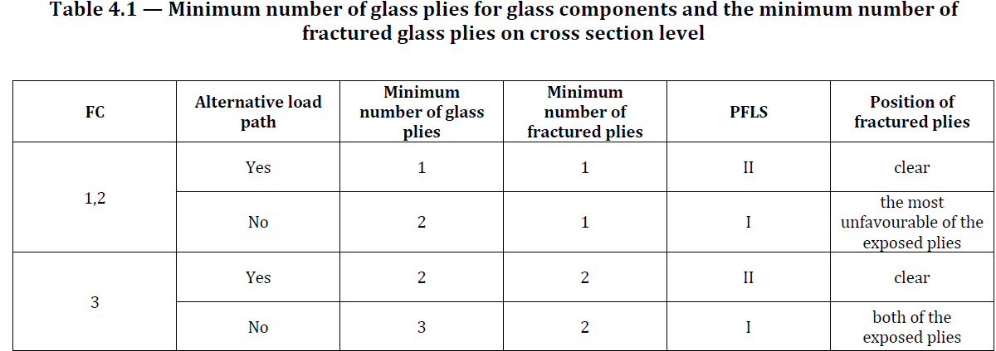
prCEN/TS xxxx-3:2019: In-plane loaded glass components and their mechanical joints
(Dio 3: Dijelovi opterećeni u vlastitoj ravnini i njihovi mehanički spojevi)
Propisuje se minimalni broj slojeva stakla u laminiranom (uslojenom) staklu:
Pri graničnom stanju sloma (FLS) treba uzeti u obzir mogućnost dinamičke amplifikacije. U tom je slučaju faktor dinamičke amplifikacije φ = 1,8.
Granično stanje poslije sloma (PFLS) se provjerava ispitivanjem ili proračunom.
PFLS-b se provjerava samo ispitivanjem ili dokazivanjem alternativnog sustava.
Pri proračunu najmanje jedan sloj stakla u laminaranom staklu treba ostati cjelovit.
Eventualni pozitivni doprinos slomljenog stakla se zanemaruje.
Treba uzeti u obzir povećanja ekscentriciteta zbog promjene težišta presjeka.

Slide 21
prCEN/TS xxxx-3:2019: In-plane loaded glass components and their mechanical joints
(Dio 3: Dijelovi opterećeni u vlastitoj ravnini i njihovi mehanički spojevi)
Pri graničnom stanju nosivosti provjerava se:
Glavna vlačna naprezanja na površini stakla
Lokalne koncentracije naprezanja oko oslonaca i mjesta unosa opterećenja
Stabilnost
Stabilnost se provjerava:
Nelinearnom analizom po teoriji II reda
Nelinearnom MKE analizom
Korištenjem krivulja izvijanja za jendostavne slučajeve
Opći izraz za imperfekciju:
$$e_{0}=imp.zbog duljine+imp. zbog instalacije= \frac{l_{0}}{denom\left(l_{0}\right)}+\frac{h_{tot}}{denom\left(h_{tot}\right)}$$
h_{tot} – ukupna debljina laminiranog stakla

Slide 22
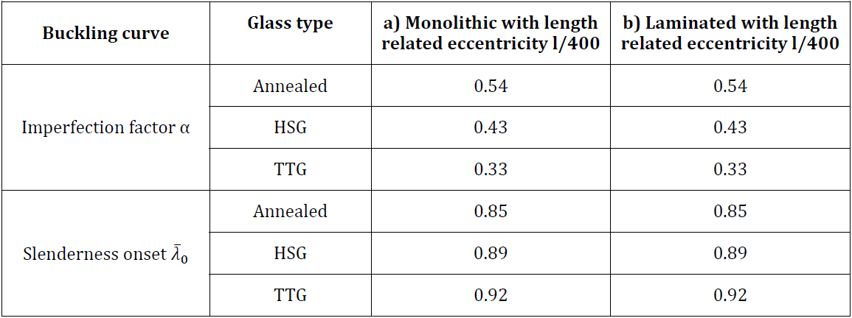
prCEN/TS xxxx-3:2019: In-plane loaded glass components and their mechanical joints
(Dio 3: Dijelovi opterećeni u vlastitoj ravnini i njihovi mehanički spojevi)
Proračun korištenjem krivulja izvijanja
Tlačno napregnuti elementi
Proračunska otpornost na izvijanje tlačnog elementa N_{b,Rd}
γ_{M} = 1,8 – Parcijalni faktor za materijal, ili po odredbi NAD-a
Faktor smanjenja χ
gdje su:
μ uzima u obzir momente oko slabije osi izazvane imperfekcijom ugradbe i eventualnim opterećenjem van ravnine.

Slide 23
prCEN/TS xxxx-3:2019: In-plane loaded glass components and their mechanical joints
(Dio 3: Dijelovi opterećeni u vlastitoj ravnini i njihovi mehanički spojevi)
Elementi savijani oko jače osi
Proračunski moment otpornosti na izvijanje M_{b,Rd}
Faktor smanjenja za bočno-torzijsko izvijanje χ_{LT}
gdje su:

Slide 24
prCEN/TS xxxx-3:2019: In-plane loaded glass components and their mechanical joints
(Dio 3: Dijelovi opterećeni u vlastitoj ravnini i njihovi mehanički spojevi)
Dalje se navode se konstruktivna pravila i principi proračuna za oslanjanje, uzdužno spajanje i unos opterećenja.
Sadržaj informativnih dodataka:
Procjena rizika od sloma staklenog elementa.
Proračun kritične sile izvijanja N_{cr} i kritičnog momenta savijanja M_{cr,LT}:
Proračun efektivnog momenta tromosti za izvijanje laminiranog stakla I_{z,eff}.
Proračun efektivne savojne krutosti EI_{z,eff} i efektivne torzijske krutosti GI_{T,eff}. za jednostavne slučajeve.
Preporuke za izradu detalja unosa opterećenja i oslonaca za staklene elemente opterećene u svojoj ravnini.

